Slide 1
BỔ SUNG TÍNH NĂNG CẬP NHẬT SAU MEETING 3/3/21
SIMILAC PROJECT

Slide 2
OTP ĐĂNG KÝ. ĐĂNG NHẬP HUB SIMILAC

Slide 3
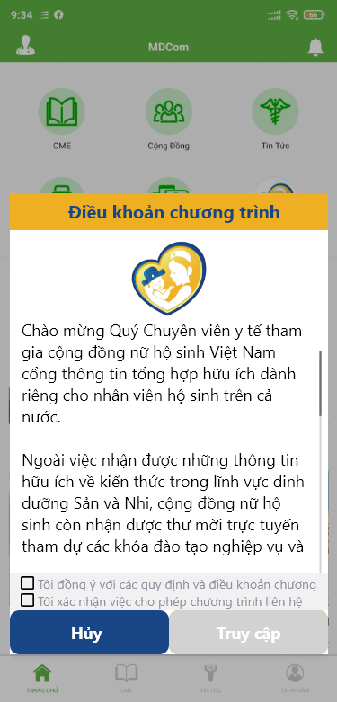
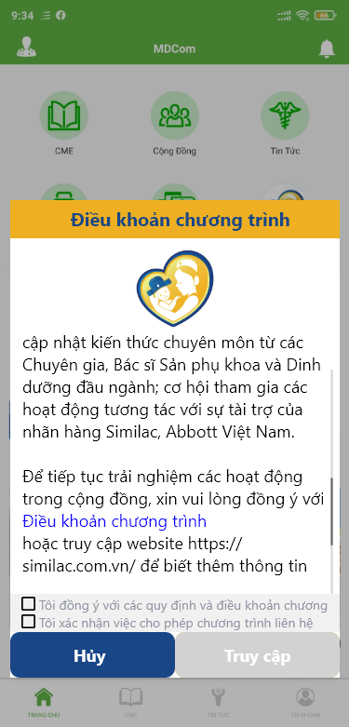
Chi tiết màn hình “Điều khoản chương trình”-1
Nội dung E-consent
“Chào mừng Quý Chuyên viên y tế tham gia cộng đồng nữ hộ sinh Việt Nam cổng thông tin tổng hợp hữu ích dành riêng cho nhân viên hộ sinh trên cả nước.
Ngoài việc nhận được những thông tin hữu ích về kiến thức trong lĩnh vực dinh dưỡng Sản và Nhi, cộng đồng nữ hộ sinh còn nhận được thư mời trực tuyến tham dự các khóa đào tạo nghiệp vụ và cập nhật kiến thức chuyên môn từ các Chuyên gia, Bác sĩ Sản phụ khoa và Dinh dưỡng đầu ngành; cơ hội tham gia các hoạt động tương tác với sự tài trợ của nhãn hàng Similac, Abbott Việt Nam.
Để tiếp tục trải nghiệm các hoạt động trong cộng đồng, xin vui lòng đồng ý với Điều khoản chương trình
hoặc truy cập website https://similac.com.vn/ để biết thêm thông tin chi tiết”
1

Slide 4
Chi tiết màn hình “Điều khoản chương trình”-2
2. Click vào “Điều khoản chương trình” (trong nội dung content) → Dẫn đến màn hình chi tiết nội dung điều khoản.
*User có thể quay lại màn hình e-consent để tick vào các ô đồng ý xác nhận thông tin e-consent.
Nội dung điều khoản:
“Chương trình này chỉ dành cho cá nhân hoặc tổ chức đã/ đang được mời tham dự. Nếu quý vị không phải đối tượng được mời, vui lòng không tham dự chương trình này. Quý vị vui lòng không được phổ biến, chuyển hoặc sao chép bất kỳ thông tin nào liên quan đến chương trình.
☑ Bạn chấp nhận và đồng ý với Điều khoản sử dụng và Chính sách bảo mật của Abbott. Bạn đồng ý (i) Abbott thu thập, sử dụng, chuyển, và/hoặc xử lý thông tin cá nhân của bạn cung cấp trên trang này nhằm mục đích sử dụng cho chương trình này và/hoặc các chương trình trong tương lai; (ii) Abbott ghi âm lại buổi hội thảo trực tuyến bằng bất kỳ dạng thức nào, bao gồm quyền lưu trữ, lưu chuyển và sử dụng vô thời hạn những bản ghi này dùng trong nội bộ hoặc bên ngoài.
☑ Bạn đồng ý được liên hệ qua điện thoại, email, tin nhắn bởi Abbott và các công ty thành viên, nhà cung cấp/bên thứ ba được ủy quyển thực hiện các hoạt động liên quan đến hoạt động tiếp thị sản phẩm và/hoặc dịch vụ của Abbott.
Bạn có thể truy cập và/hoặc thay đổi thông tin cá nhân của bạn bằng văn bản hoặc các hình thức có trong chính sách riêng tư của Abbott”
2

Slide 5
Chi tiết màn hình “Điều khoản chương trình”- 3
3. Nội dung ô xác nhận điều khoản
◻ Tôi đồng ý với các quy định và điều khoản chương trình trên
◻ Tôi xác nhận việc cho phép chương trình liên hệ qua số điện thoại đã đăng ký ở đây
Tick vào cả hai ô → Hiện button “Truy cập” để tiếp tục các bước tiếp theo
3

Slide 6
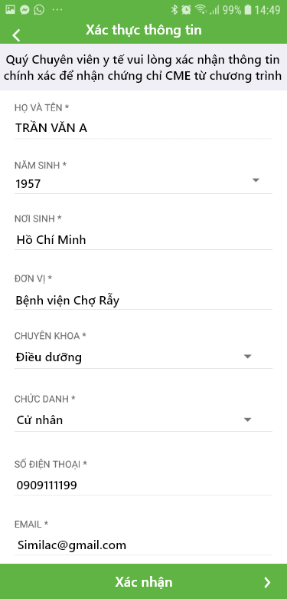
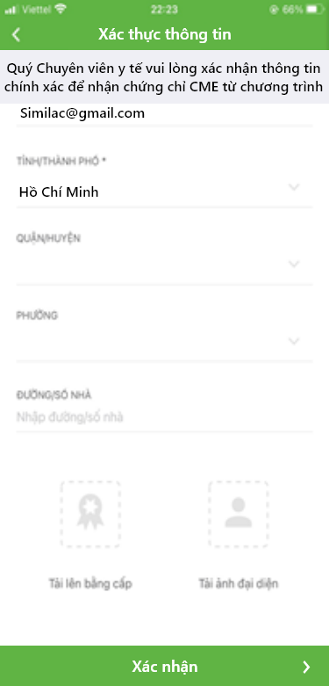
Màn hình xác nhận lại thông tin profile (Sau e-consent)
1. Nội dung thông báo lý do xác nhận thông tin:
“Quý Chuyên viên y tế vui lòng xác nhận thông tin chính xác để nhận chứng chỉ CME từ chương trình”
Vị trí:
+ Dưỡi chữ “Xác thực thông tin”
+ Trên nội dung chi tiết thông tin profile
1

Slide 7
TRANG CHỦ HUB SIMILAC

Slide 8
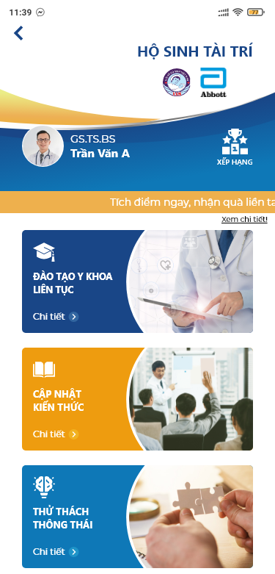
Banner “tích điểm đổi quà” - 1
Banner animation “Tích điểm đổi quà”:
Nội dung: “Tích điểm ngay, nhận quà liền tay”
Nội dung sẽ tự động chạy từ phải sang trái.
Sau khi chạy hết đoạn nội dung → Sẽ chạy thêm 1 khung nội dung trống (bằng ¾ chiều rộng màn hình điện thoại) → Sau đó tiếp tục chạy lại nội dung từ đầu
1

Slide 9
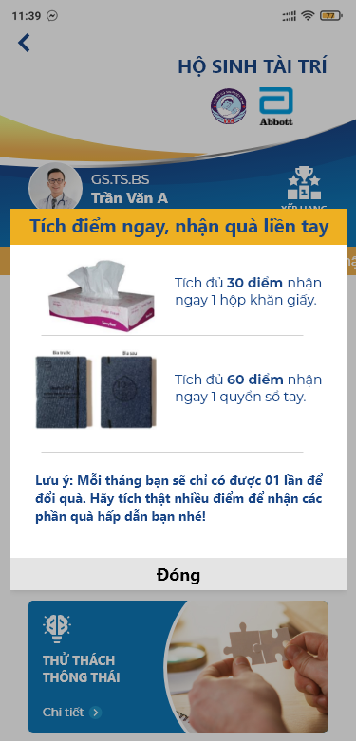
Banner “tích điểm đổi quà” - 2
2. Click vào banner animation “Tích điểm đổi quà” hoặc chữ “Chi tiết”
Hiện pop-up hình ảnh (do creative thiết kế - sẽ bổ sung sau)
2
Hình ảnh demo

Slide 10
POP-UP CỘNG ĐIỂM

Slide 11
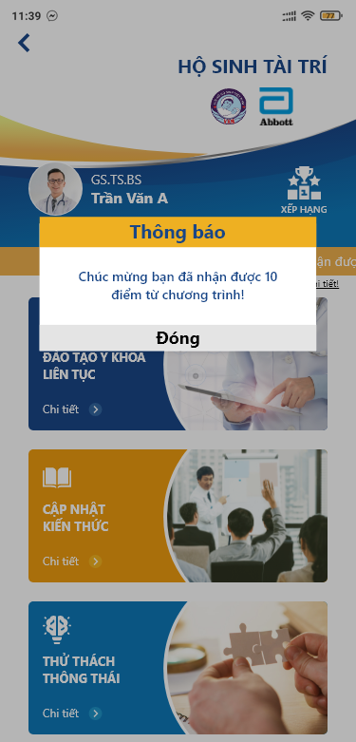
Pop-up cộng điểm Hub (lần đăng nhập đầu tiên)
Nội dung pop-up
“Chúc mừng bạn đã nhận được 10 điểm từ chương trình!”
Note:
Đối với user lần đầu đăng nhập Hub thành công
Chỉ cộng điểm 1 lần/user

Slide 12
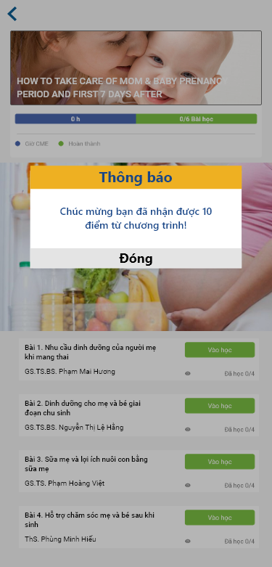
Pop-up cộng điểm CME
Nội dung pop-up
“Chúc mừng bạn đã nhận được 10 điểm từ chương trình!

Slide 13
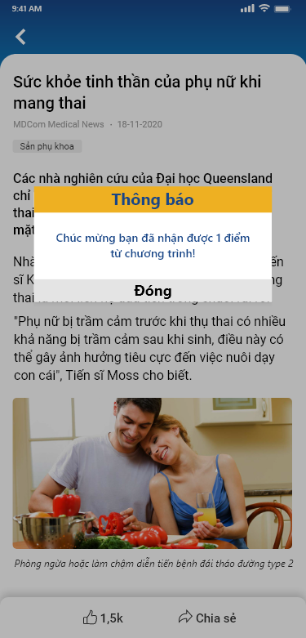
Pop-up cộng điểm tin tức
Nội dung pop-up
“Chúc mừng bạn đã nhận được 1 điểm từ chương trình!”
HOẶC
“Chúc mừng bạn đã nhận được 2 điểm từ chương trình!”
Note:
Cộng điểm cho tin tức khi xem bài tin chi tiết đạt 20 giây
Hiện pop-up ở màn hình chi tiết tin tức
Đối với các bài tin tức thuộc Thông tin y khoa: cộng 1 điểm/bài
Đối với các bài tin tức thuộc Kiến thức từ chuyên gia: cộng 2 điểm/bài

Slide 14
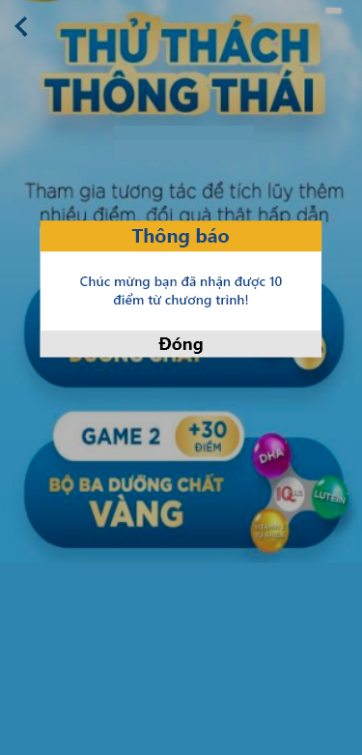
Pop-up cộng điểm game
Nội dung pop-up
“Chúc mừng bạn đã nhận được 10 điểm từ chương trình!

Slide 15
POP-UP THÔNG BÁO TRƯỚC NGÀY 27/3/21

Slide 16
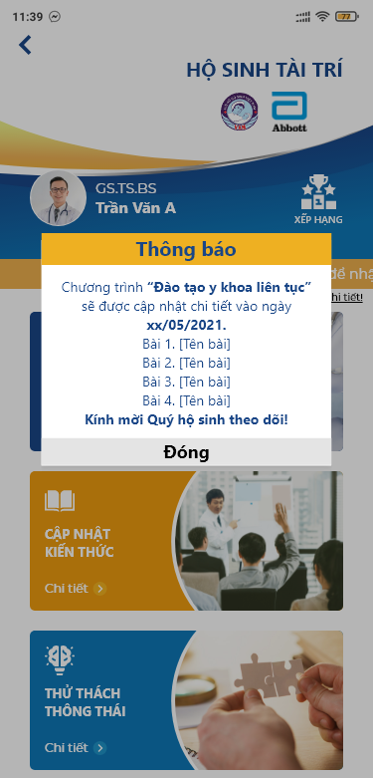
Pop-up thông báo thời gian lên CME
Nội dung:
“Chương trình “Đào tạo y khoa liên tục” sẽ được cập nhật chi tiết vào ngày xx/05/2021.
Bài 1. Đánh giá toàn diện trẻ sơ sinh sau khi sanh
Bài 2. Xây dựng mối quan hệ mẹ con sau sanh và phương pháp Kangaroo
Bài 3. Đang cập nhật
Bài 4. Đang cập nhật
Kính mời Quý hộ sinh theo dõi”
1
Notes:
Chech w tech: trước 15/4 có list quà khi user click vào đổi quà

Slide 17
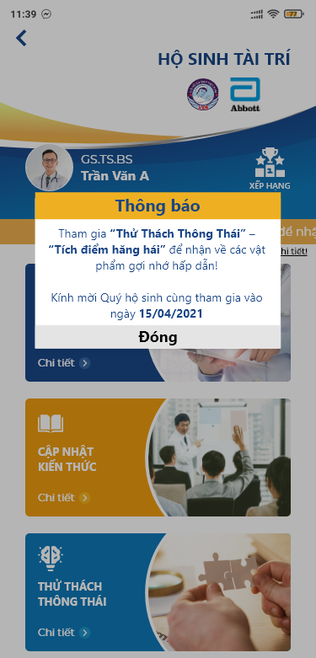
Pop-up thông báo thời gian lên CME
Nội dung:
“Tham gia “Thử Thách Thông Thái” – “Tích điểm hăng hái” để nhận về các vật phẩm gợi nhớ hấp dẫn!
Kính mời Quý hộ sinh cùng tham gia vào ngày 15/04/2021”
1
Notes:
Chech w tech: trước 15/4 có list quà khi user click vào đổi quà

Slide 18
ĐỔI QUÀ

Slide 19
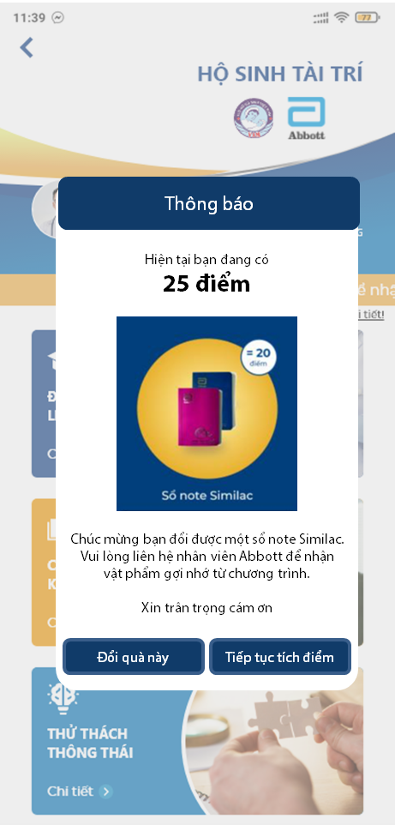
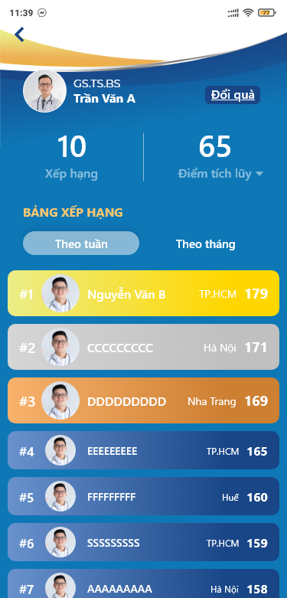
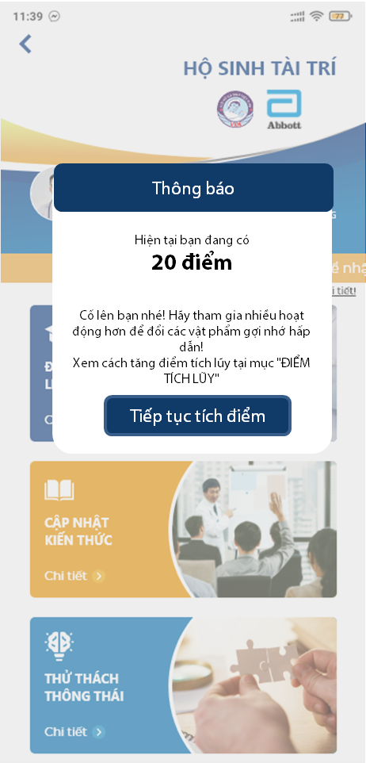
Màn hình Đổi quà – Giai đoạn 1: trước 15/4/21
1
Nút “Đổi quà” → Click vào hiện pop-up thông báo: chia thành 2 trường hợp:
TH1: Đối với user đã đủ điểm đổi quà bất kỳ
“Đổi quà này” → Click vào hiện pop-up thông báo liên hệ với trình dược viên để đổi quà (kèm sdt của rep đó)
“Tiếp tục tích điểm” → Đóng pop-up
TH2: Đối với user chưa đủ điểm đổi quà
b. “Tiếp tục tích điểm” → Đóng pop-up
Đối với user đã đủ điểm đổi quà bất kỳ
a
b
Đối với user chưa đủ điểm đổi quà
b

Slide 20
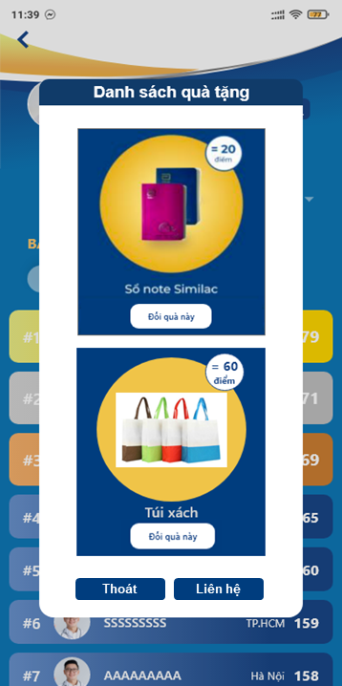
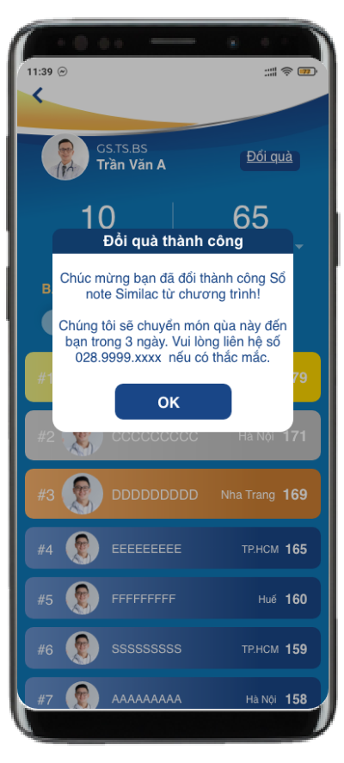
Màn hình Đổi quà – Giai đoạn 2: sau 15/4/21
1
Nút “Đổi quà” → Click vào hiện pop-up danh sách quà tặng
“Đổi quà ngay” → Nếu đủ điểm đổi quà button sẽ nổi lên → Hiện pop-up “Đổi quà thành công”
Pop-up “Đổi quà thành công”
“Liên hệ” → Click vào hiện pop-up thông báo liên hệ với trình dược viên để đổi quà (kèm sdt của rep đó)
NOTE:
User chỉ được đổi quà 1 lần/tháng → Sau khi đã xác nhận đổi 1 món quà bất kỳ thì dù có tích đủ điểm đổi các món quà khác, nút đổi quà vẫn ẩn (không thể đổi món khác)
Qua tháng mới sẽ được tiếp tục đổi quà (vẫn có thể đổi món quà mà tháng trước đã đổi)
2
3
4

Slide 21
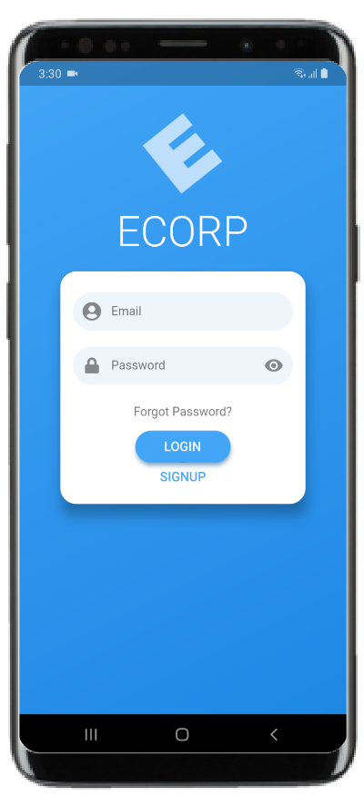
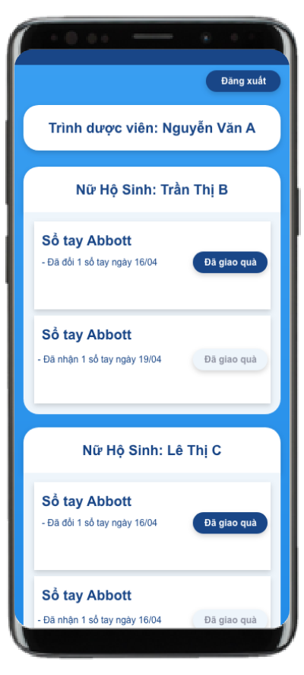
ỨNG DỤNG THÔNG BÁO ĐỔI QUÀ
2
Màn hình đăng nhập: gồm mã code rep, mật khẩu
Nút “Đăng xuất” → Click vào hiện pop-up xác nhận đăng xuất → Nếu YES sẽ quay lại màn hình đăng nhập.
Tên trình dược viên
Thông tin đổi quà của từng nữ hộ sinh: + Tên món quà, tình trạng (Đang yêu cầu hay đã giao), thời gian (yêu cầu/giao quà). + Button “Đã giao quà”:
(1) Khi user yêu cầu đổi quà trong mục “Đổi quà” → Hiện thông tin quà tặng user muốn đổi + thời gian user đã yêu cầu đã quà → Button màu xanh
(2) Khi REP đã giao quà đến cho user sẽ click vào nút “Đã giao quà” → Button chuyển sang màu xám và hiện thời gian click vào button.
3
1
Nhập mã code
- Đã yêu cầu đổi 1 sổ tay
- Ngày yêu cầu: 16/04/2021
4
Password
- Đã giao quà
- Ngày xác nhận: 16/04/2021
- Đã yêu cầu đổi 1 sổ tay
- Ngày yêu cầu: 16/04/2021
- Đã giao quà
Notes:
Chech w tech: trước 15/4 có list quà khi user click vào đổi quà

